Slide 1
الصف : الأول المادة : علوم الدرس : فوائد النباتات

Slide 2
مخرجات التعلم
أن يذكر التلميذ بعض النباتات التي نستفاد منها في غذائنا
أن يعدد التلميذ فوائد النباتات

Slide 3
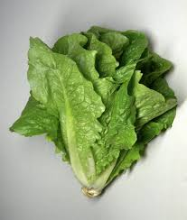
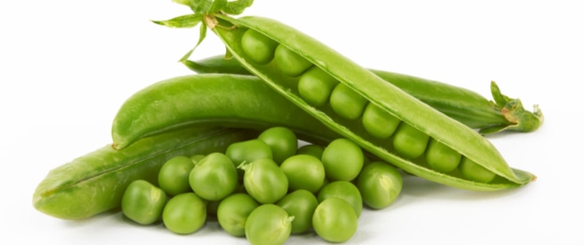
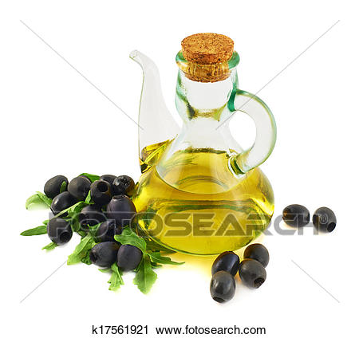
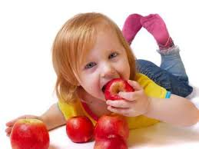
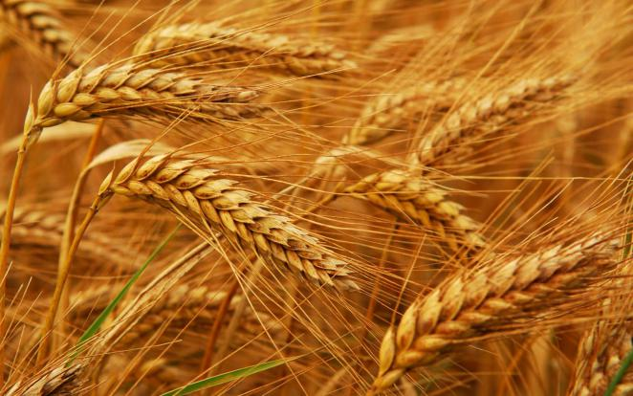
تأمل الصور الآتية:

Slide 4
نستفيد من بعض النباتات في الغذاء

Slide 5
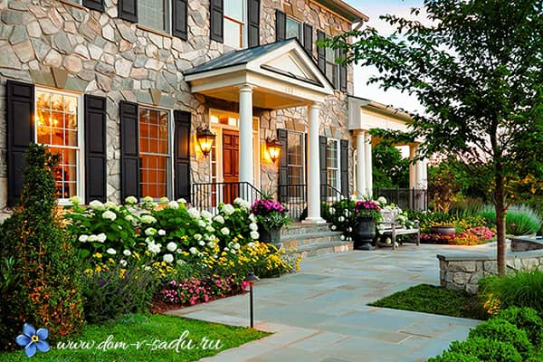
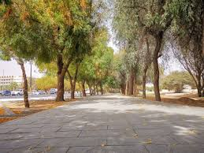

Slide 6
النباتات تزين الشوارع و المنازل

Slide 7
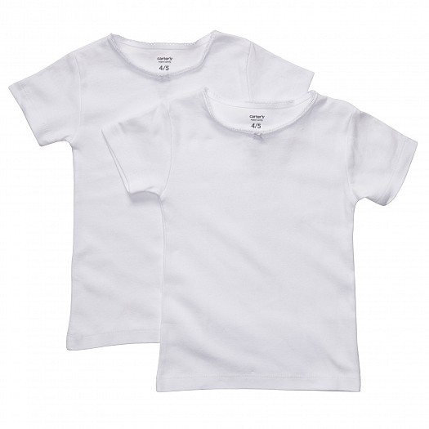
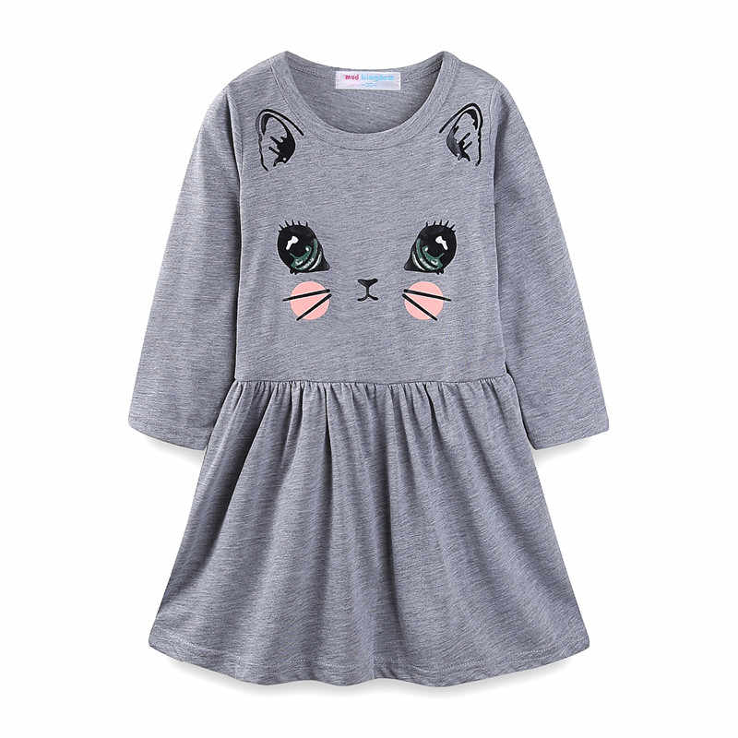
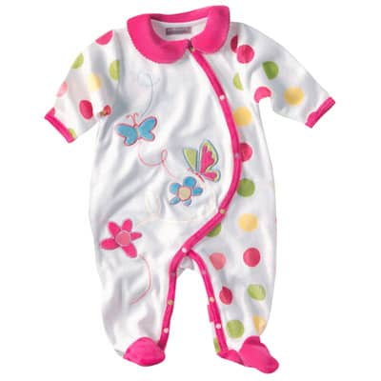
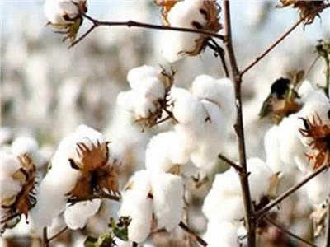

Slide 8
نستفيد من نبات القطن في صناعة الملابس القطنية

